Slide 1
BROWSER E NAVIGAZIONE
Nome Cognome relatore relatrice

Slide 2
INDICE
pag. 3
pag. 4
pag. 6
pag. 9
pag. 10
pag. 12
pag. 14
pag. 15
BROWSER INTERNET: COS’È E COME SI USA
HOME PAGE
PERSONALIZZAZIONE E CONTROLLO DEL BROWSER
BARRA DI NAVIGAZIONE
CRONOLOGIA
SEGNALIBRI
NAVIGARE IN SICUREZZA
GLOSSARIO

Slide 3
1. Browser internet - Cos’è e come si usa
Il browser è un software che consente di navigare il World Wide Web: cioè l’insieme dei siti internet.
Ogni pagina web è identificata tramite un indirizzo univoco: URL, ad esempio https://www.paneeinternet.it/.
Generalmente per orientarci nel web e trovare più rapidamente, le pagine, le notizie o i siti che desideriamo ci aiutiamo con un motore di ricerca, ad esempio Google il quale ci permette di inserire parole chiave tramite le quali ci verranno forniti una serie di risultati.

Slide 4
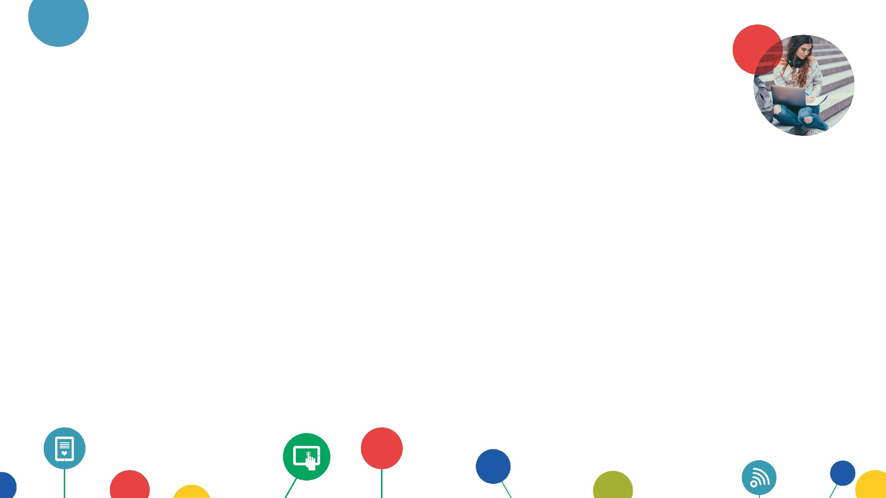
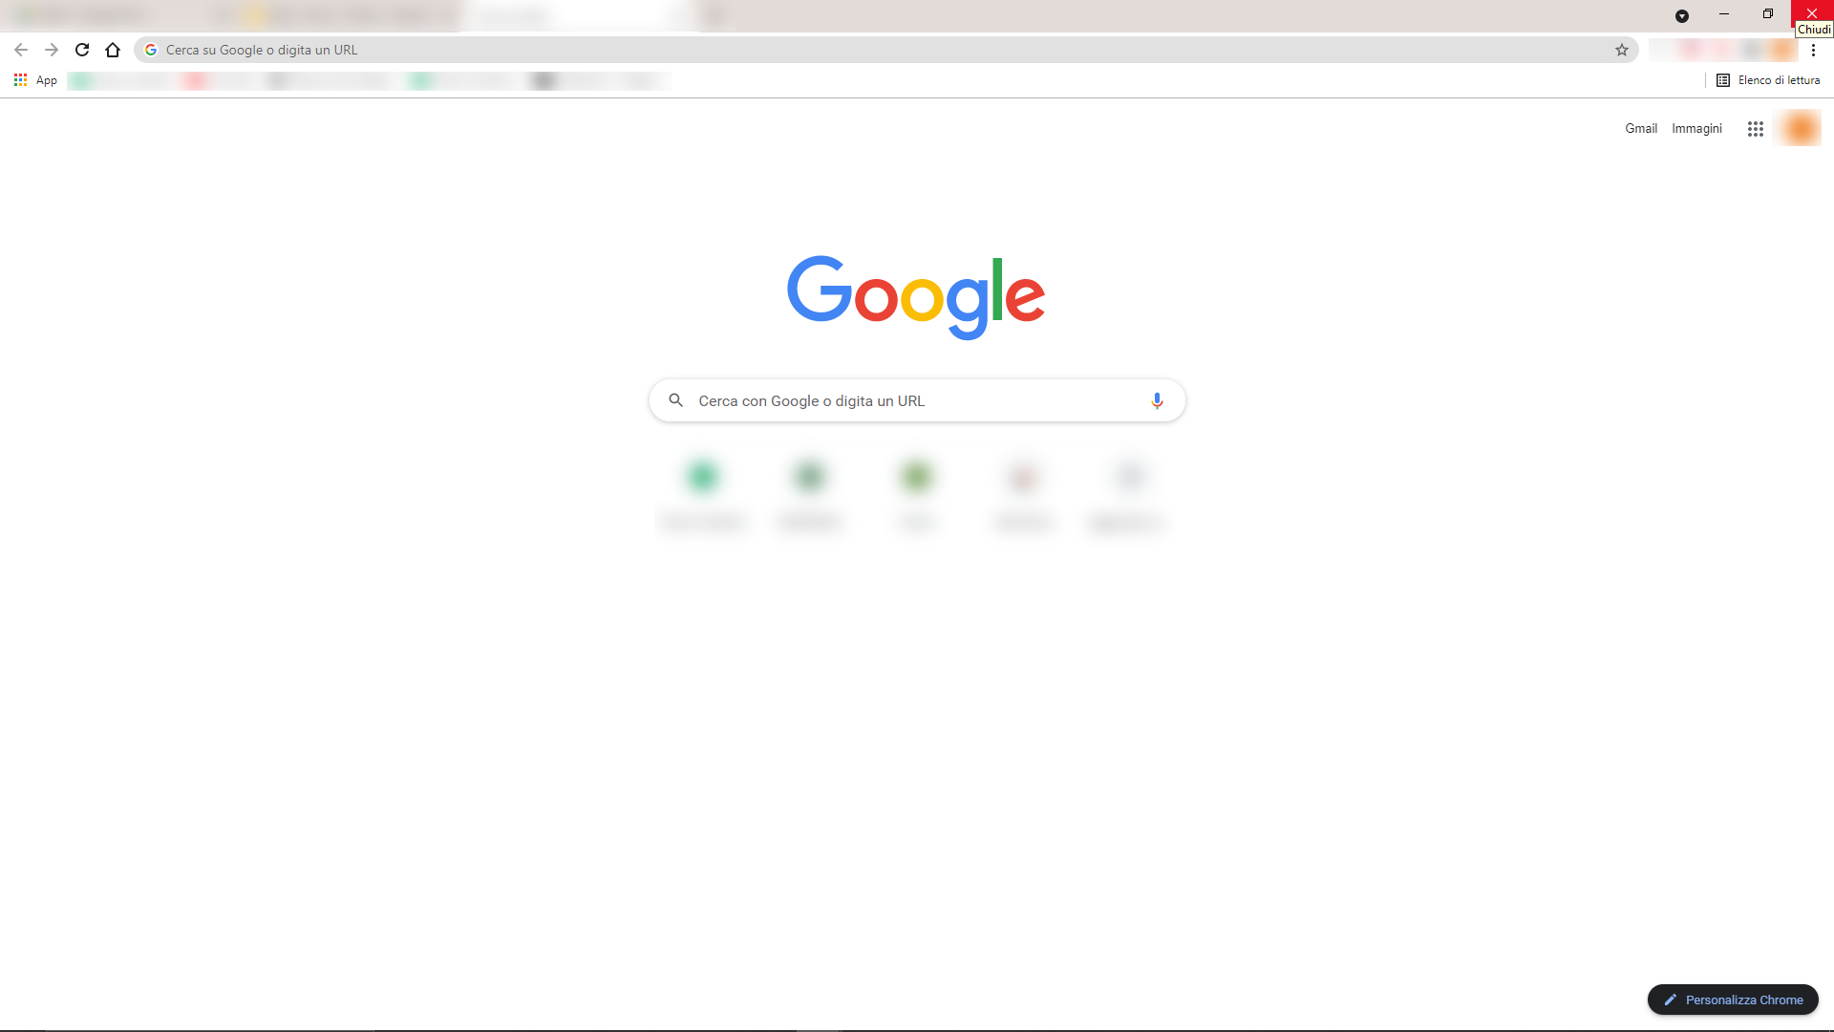
2. Home Page
Avviato il nostro browser, ad esempio Google Chrome, ci troveremo, solitamente, davanti ad una home page come questa, tramite la quale avremo accesso alle diverse funzioni disponibili.
Da questa pagina potremo anche accedere al nostro account Google o crearne uno.

Slide 5
2. Home Page
La Home Page si divide in tre sezioni principali:
Parte superiore, dove possiamo visualizzare le schede aperte e gestirle, barra di ricerca, impostazioni, account
Parte centrale, nella quale abbiamo un’ulteriore barra di ricerca e i segnalibri
Parte inferiore, dove troviamo il pulsante per la personalizzazione

Slide 6
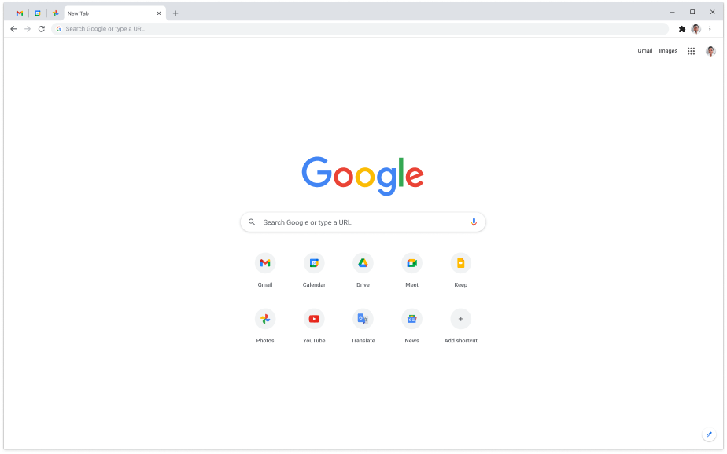
3. Personalizzazione e controllo del browser
Nella parte superiore possiamo accedere alle impostazioni del nostro browser cliccando sui tre puntini accanto all’immagine del nostro account.
Questo ci permetterà di accedere ad un menu tramite il quale gestire il nostro browser, accedere alla cronologia, ai preferiti ed aprire una nuova pagina di navigazione in incognito.

Slide 7
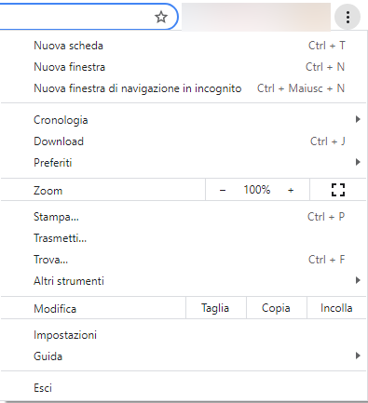
3. Personalizzazione e controllo del browser
Nuova scheda, per aprire una nuova scheda, visualizzata nella parte superiore del browser
Nuova finestra, apre una nuova finestra del browser
Nuova finestra di navigazione in incognito, apre una nuova finestra del browser dove le ricerche effettuate non verranno visualizzate nella cronologia
Cronologia, elenco delle ricerche e dei siti visitati
Preferiti, archivio delle pagine che ho salvato tra i preferiti
Impostazioni, opzioni che ci permettono di gestire il nostro browser

Slide 8
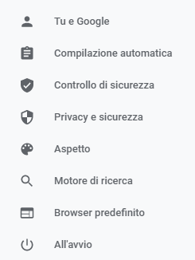
3. Personalizzazione e controllo del browser
Impostazioni
Cliccando impostazioni si aprirà una nuova pagina dalla quale potremo gestire le impostazioni del nostro browser.
Da qui ci sarà possibile gestire la sicurezza del nostro browser, la privacy, l’aspetto etc.
Cliccando sulla voce che ci interessa verremo automaticamente portati alla sezione che desideriamo.

Slide 9
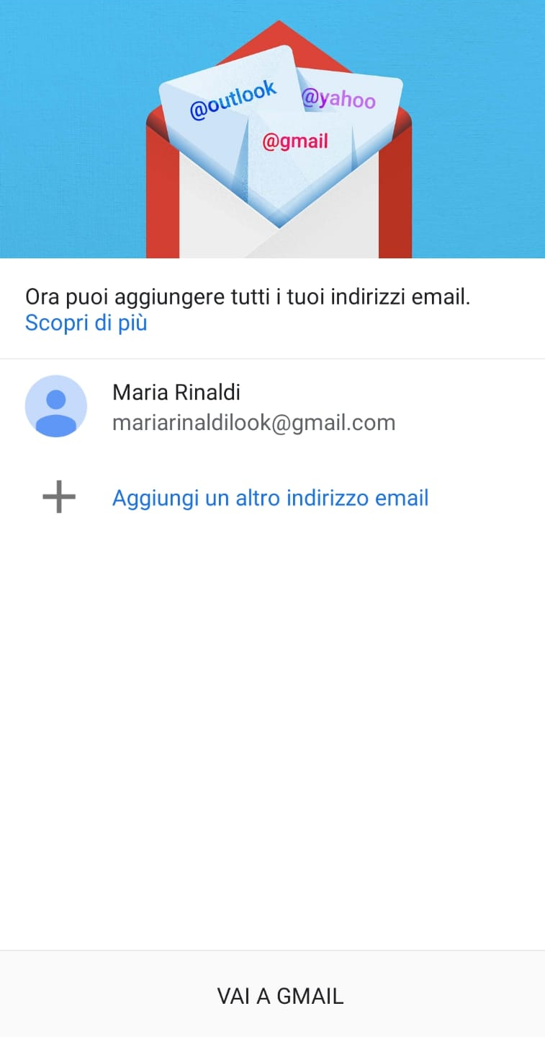
4. Barra di navigazione
Queste tre icone ci permettono rispettivamente di:
Caricare la pagina precedente
Caricare la pagina successiva
Ricaricare la pagina corrente
Nella barra di navigazione possiamo inserire l’URL del sito, ovvero l’indirizzo che ci porterà alla pagina desiderata

Slide 10
5. Cronologia
Quando visitiamo un sito, questo rimane memorizzato nella cronologia del nostro browser. Questo ci permette di ritrovare un sito visitato in precedenza.
Cliccando qui accediamo all’elenco di tutti i siti visitati

Slide 11
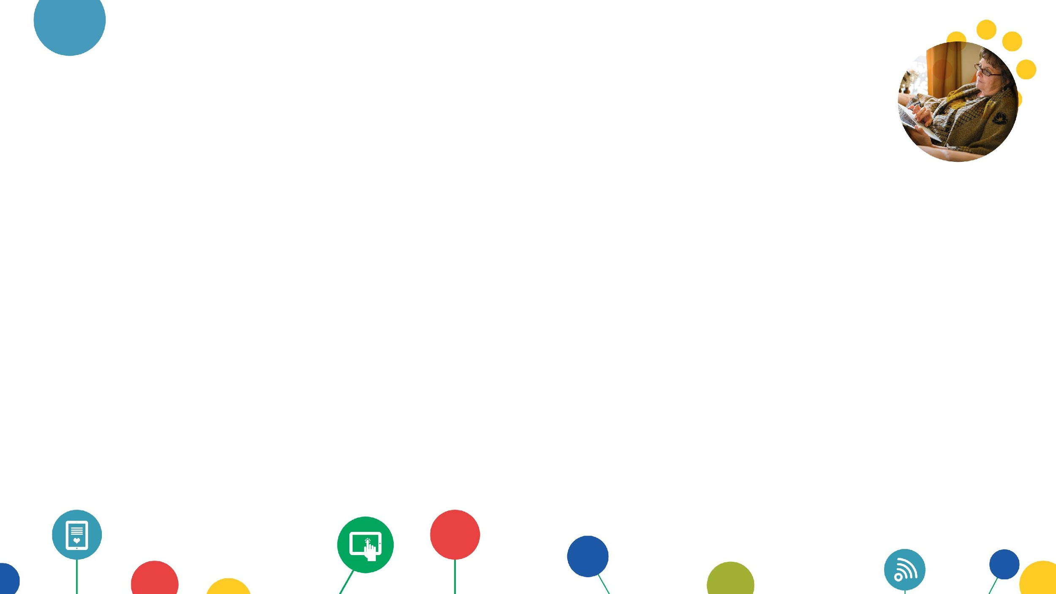
5. Cronologia
Una volta aperta la pagina della nostra cronologia potremo selezionare le varie voci facendo click sulla casella corrispondente ed eliminare una o più ricerche.

Slide 12
6. Segnalibri
I segnalibri sono pagine che abbiamo contrassegnato tramite l’apposito pulsante nella barra di ricerca e ai quali potremo accedere senza dover nuovamente digitare l’URL o fare una nuova ricerca.
Vengono visualizzati subito sotto la barra di ricerca.
Nota: se non sono presenti sotto la barra di ricerca dovranno essere impostati dalla sezione impostazioni vista in precedenza.

Slide 13
6. Segnalibri
Per creare un segnalibro dovremo cliccare sulla stella nella barra di ricerca, a destra.
Fatto questo potremo anche rinominare la pagina e cliccando su fine avremo creato il nostro segnalibro, che andrà ad aggiungersi sotto la barra di ricerca.

Slide 14
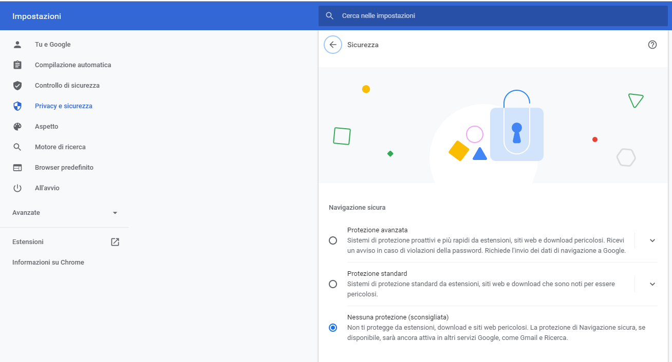
7. Navigare in sicurezza
Per navigare su internet è necessario fare attenzione ai siti che visitiamo. Evitiamo siti non attendibili e non clicchiamo su link dei quali non conosciamo la provenienza.
Non diffondiamo mai informazioni personali come password, numeri di carte di credito o conti correnti, su siti poco attendibili.
Utilizziamo password difficili da rintracciare o indovinare, utilizzando preferibilmente una sequenza di numeri, lettere e simboli che non siano riconducibili alle nostre informazioni personali.
Per un’ulteriore protezione possiamo attivare nelle impostazioni, nella sezione sicurezza, una protezione maggiore.

Slide 15
GLOSSARIO
Account: insieme di dati che identificano un utente e consentono l’accesso ad un determinato servizio web, che richieda una particolare personalizzazione. Le credenziali per accedere al proprio account sono generalmente formate da un nome utente e una password.
Browser: è un software che consente di navigare il World Wide Web: cioè l’insieme dei siti internet.
Cronologia: funzione che memorizza e visualizza in ordine cronologico le pagine visitate con un browser durante la navigazione in Internet o le ricerche effettuate in un motore di ricerca.
Finestra: la finestra è un riquadro dello schermo di un computer in cui è possibile svolgere determinate operazioni.
Password: sequenza di caratteri (lettere, numeri, caratteri speciali) utilizzata per accedere in modo esclusivo a una risorsa informatica
Scheda: funzione che consente di navigare più pagine web contemporaneamente, mantenendo però il tutto all'interno di una sola finestra, in modo da semplificare la navigazione tra l'una e l'altra.
Segnalibri: scorciatoia per aprire l'indirizzo URL di una determinata pagina web. L'uso è analogo a quello di un segnalibro per materiale cartaceo.

